Slide 1

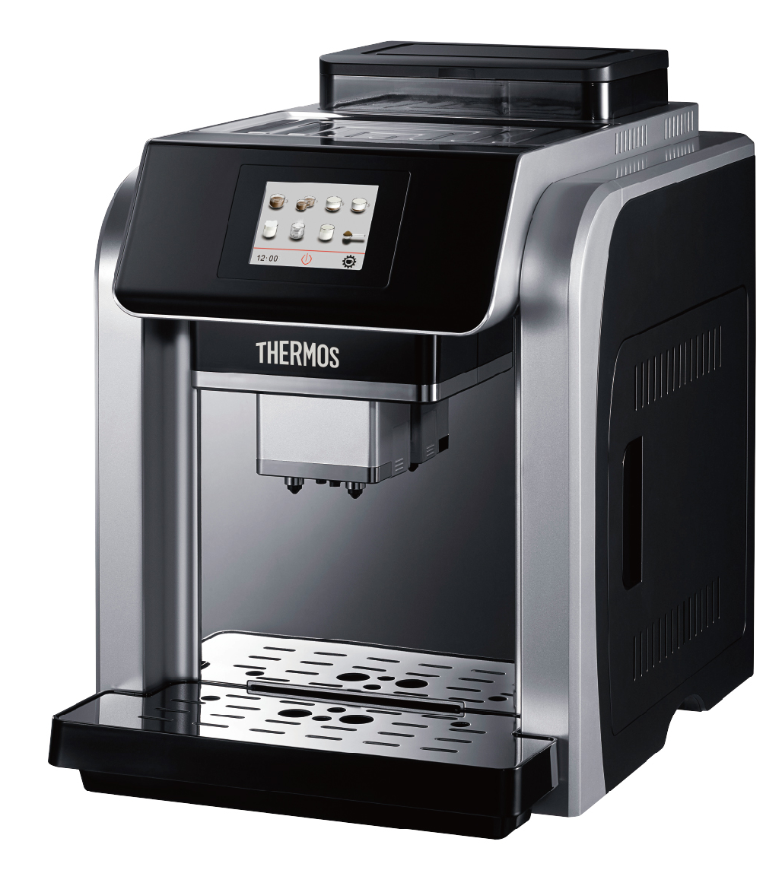
全自动咖啡机
EHA-3421D
市场参考价：4999.00
批发价：3250.00
水箱容量：2L
豆箱容量：300g
额定电压：220V~50Hz
额定功率：1200W
装箱数：1台
包装尺寸：455×365×440mm
包装方式：彩箱
操作方式：触摸式按键
1、彩屏触控设计，个性咖啡一键制作；
2、19BA压力深度粹取咖啡，口感更浓郁；
3、自动奶泡系统，制作花式咖啡一气呵成；
4、2.0L超大水箱，满足多杯量选择；
5、顶部不锈钢温杯区，材质安全、健康饮用；
6、豆、粉一体式设计，多重制作选择；
7、自动清洗设计，杜绝内部残留污渍；
8、可调节高度出水口，使用各种杯型；
9、精确水温、水量调节，制作咖啡轻松快捷；
10、感应式提示音、同时图显，多重安全呵护。

